Slide 1
Decentragogo
Marko Milanović, Leo Franjić

Slide 2
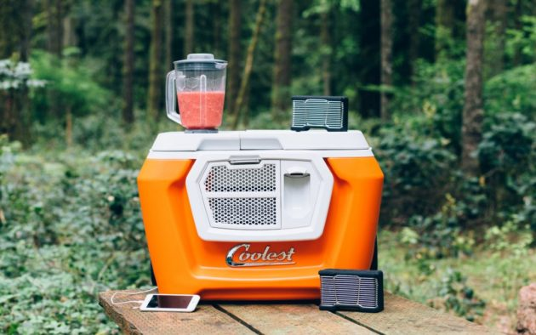
Rizici prijevare
„The Coolest Cooler”
Cooler s više mogućnosti – Bluetooth zvučnik, blender, LED
13.2 milijuna dolara sredstava od strane sponzora
Odgađani deadline
Produkcijski problemi
5 godina u produkciji
Defektni proizvodi

Slide 3
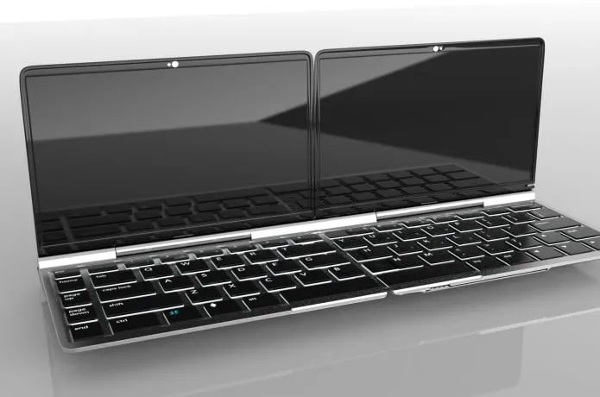
Rizici prijevare
„Dragonfly Futurefön”
3 u 1 – mobitel, tablet, laptop
Windows i Android support
Komplicirana tehnologija
Prototip nije bio moguć
Bez povrata novca

Slide 4
Funkcionalnost
Tvorac kampanje postavlja deadline i cilj
Sponzori daju sredstva
Ako deadline prođe, tvorac ima mogućnost da zatraži request produljenja
Sponzori odlučuju, 50% „Da” potrebno za produljenje
Nakon prolaska deadline-a, mogu dobiti sredstva nazad

Slide 5
Funkcionalnost
Sponzori imaju svu moć odluka
Tvorac postavlja zahtjev za povlačenje određene sume sredstava
Daje razlog za zahtjev
Sponzori odlučuju o ispravnosti razloga
50% sponzora se slaže s ispravnosti – povlačenje sume sredstava

